Slide 1
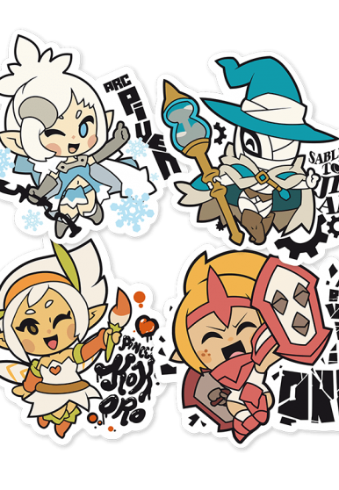
Odisseia Orientada a Objetos
A Saga da Programação
Aprenda Programação Orientada a Objetos de forma lúdica!
Eduardo Costa

Slide 2
01
PILARES

Slide 3

1 - PILARES
A Programação Orientada a Objetos (POO) é um paradigma de programação que organiza e estrutura o código em torno de "objetos", que combinam dados e funcionalidades relacionadas.
Ela possui 4 pilares que vamos aprender utilizando uma dinâmica de um mundo de magia.
HERANÇA
ENCAPSULAMENTO
POLIMORFISMO
ABSTRAÇÃO

Slide 4
02
OBJETO

Slide 5
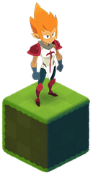
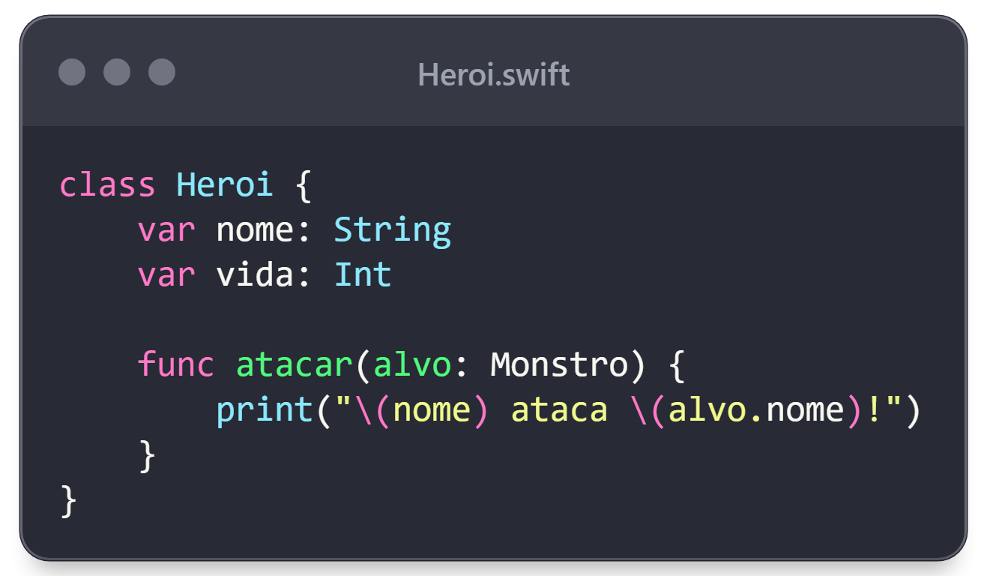
2 - OBJETO
Primeiramente devemos saber o que é um objeto
Os objetos são basicamente formas de retratar algo que possui características e ações. Como um personagem de jogo que possui nome, vida e ataque.

Slide 6
03
ENCAPSULAMENTO

Slide 7
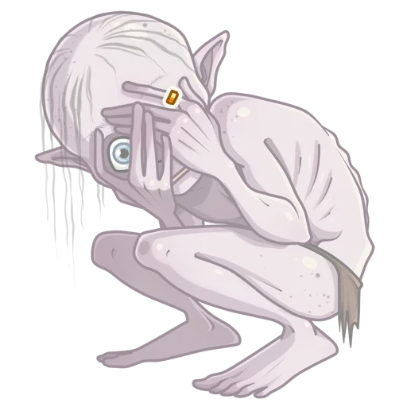
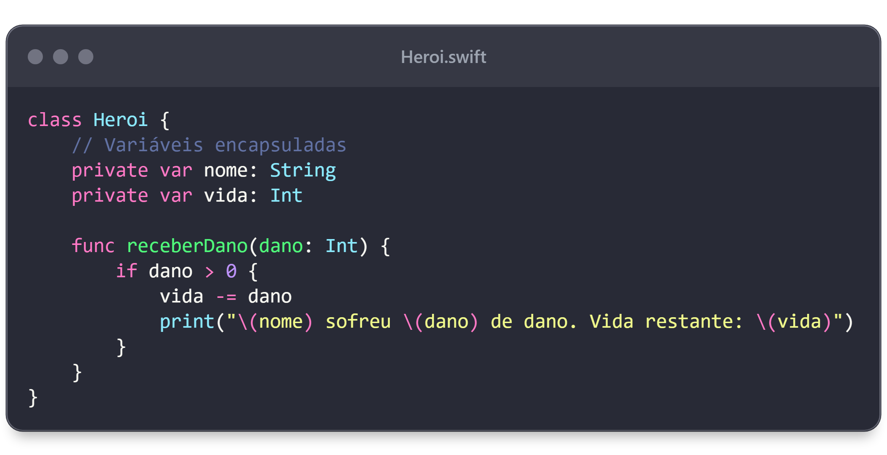
3 - ENCAPSULAMENTO
‘Ninguém mais toca além de mim!’
Toda alteração de dados deve ser feita somente por métodos da própria classe, não podendo ser modificado por fora durante o código.

Slide 8
04
HERANÇA

Slide 9
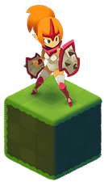
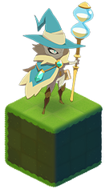
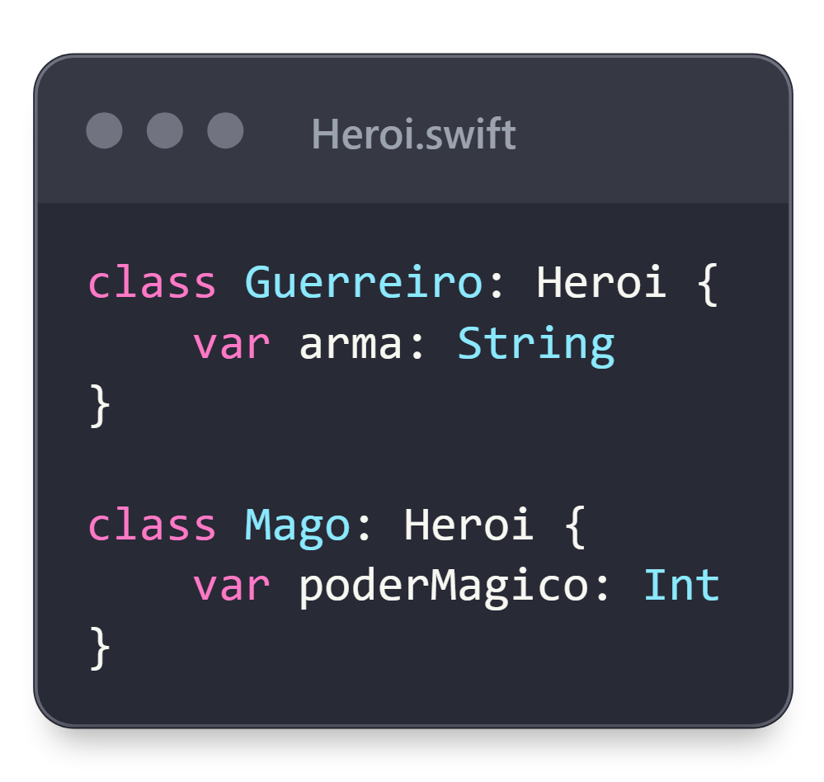
4 - HERANÇA
Que tal termos heróis diferentes?
Lembra da nossa classe “Heroi”? Podemos ter especializações que fazem tudo que os heróis fazem, e mais!

Slide 10
05
POLIMORFISMO

Slide 11
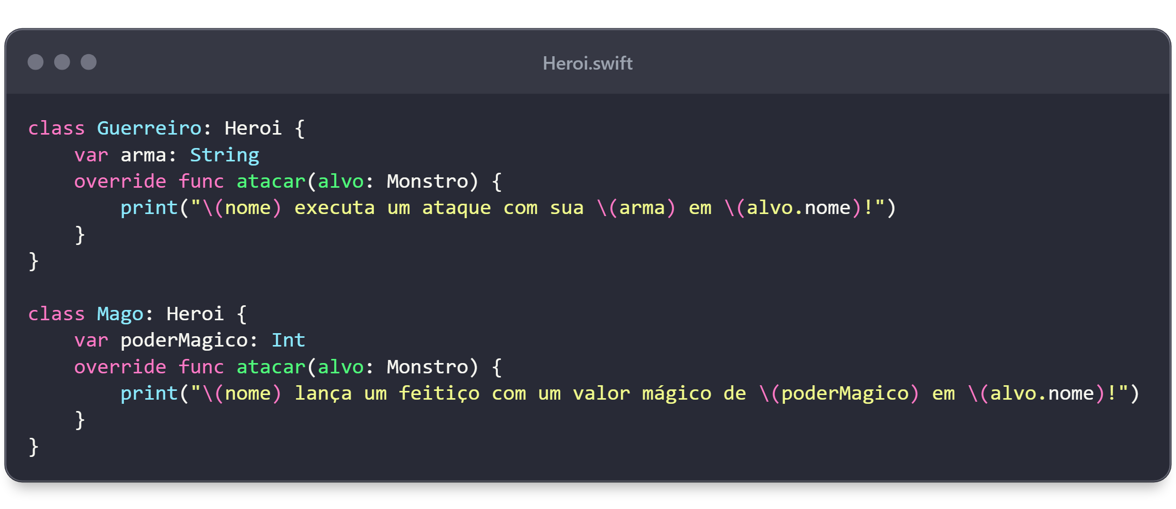
5 - POLIMORFISMO
Fazem coisas iguais, mas de forma diferente!
A nossa classe “Heroi” possui a função “atacar” que nossa guerreira e mago herdaram, mas cada um ataca de forma diferente, né?

Slide 12
06
ABSTRAÇÃO

Slide 13
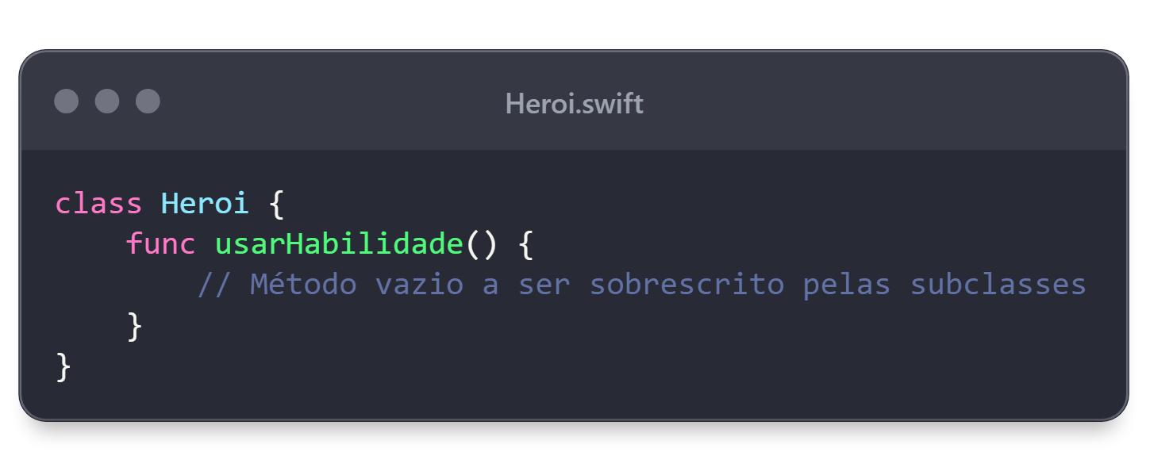
6 - ABSTRAÇÃO
Um exemplo a ser seguido
Como nosso “Heroi” é somente uma base, a classe não precisa de conteúdo em suas funções, só precisa dizer o que o guerreiro e o mago precisam saber.

Slide 14
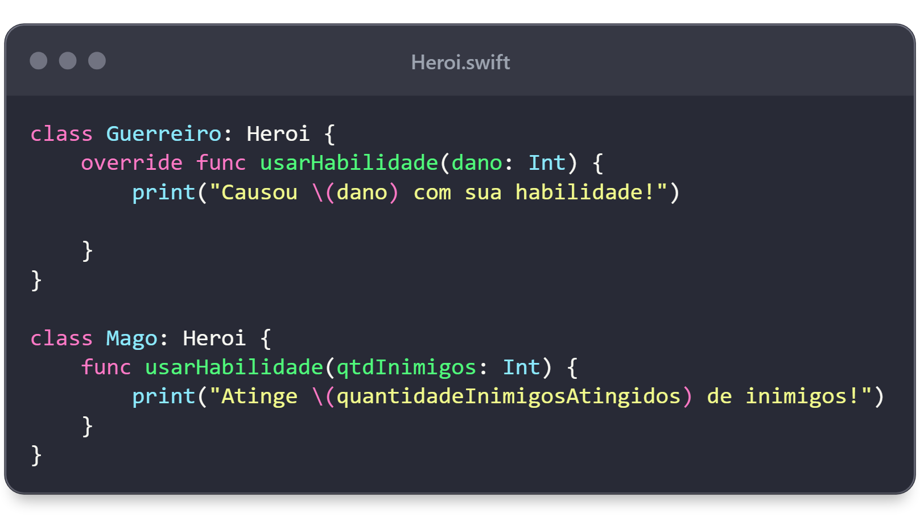
6 - ABSTRAÇÃO
Um exemplo a ser seguido
Agora que eles sabem que precisar ter a função “usarHabilidade”, cada um usa de seu jeito.

Slide 15
07
CONCLUSÃO

Slide 16
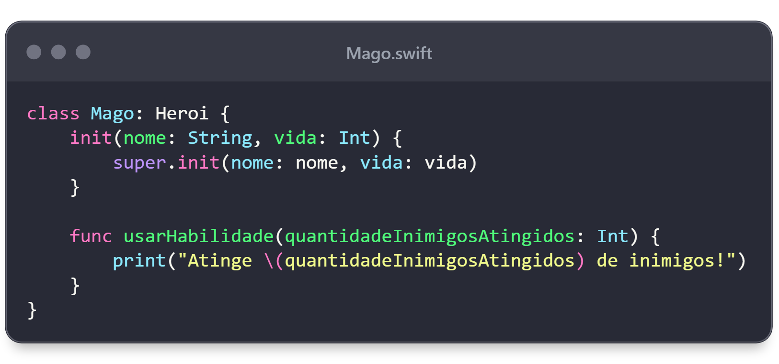
7 - CONCLUSÃO
Vamos criar nossos personagens!
Para a criação dos nossos objetos, as classes precisam ter um inicializador.
É uma forma de criamos nossos personagens com seus atributos iniciais, nele passamos as informações essenciais que nosso personagem precisa ter, como nome e vida.

Slide 17
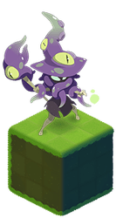
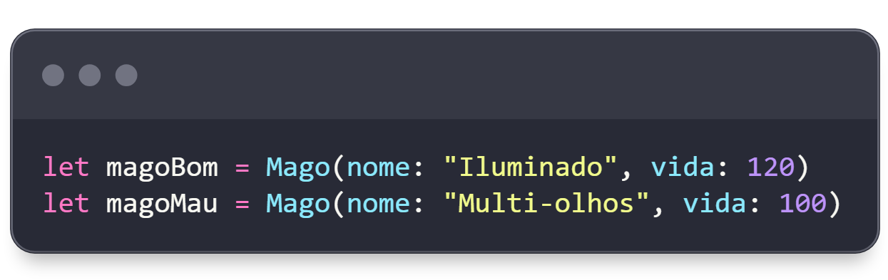
7 - CONCLUSÃO
Vamos criar nossos personagens!
Agora que sabemos como criar nossas classes, basta criar nossos objetos com elas!

Slide 18
AGRADECIMENTOS

Slide 19

Obrigado por ler até aqui!
O objetivo deste e-book é totalmente didático e foi criado como atividade de curso.
As imagens utilizadas são da empresa Ankama de seu jogo Waven, os códigos foram feitos pelo ChatGPT e modificado por mim e, para apresentação, colocados no ShowCode.

